Slide 1
Виктория – королева Великобритании

Slide 2
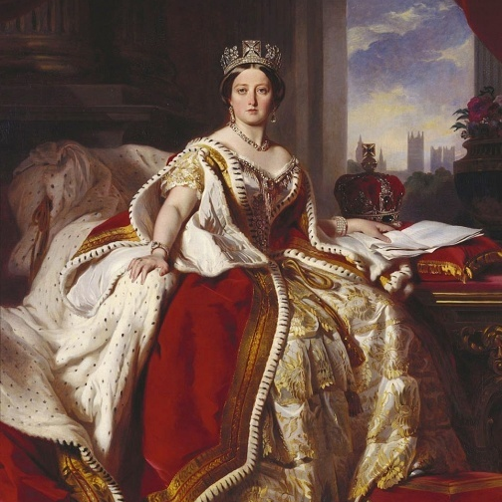
Введение
Виктория (англ. Victoria, имя при крещении Alexandrina Victoria; 24 мая1819 - 22 января 1901) - королева Соединённого Королевства Великобритании и Ирландии с 20 июня1837 г., императрица Индии с 1 мая 1876 г. (провозглашение в Индии - 1 января 1877 г.), последний представитель Ганноверской династии на троне Великобритании. Виктория пробыла на троне более 62 лет - больше, чем любой другой британский монарх.
24 мая1819 - 22 января 1901

Slide 3
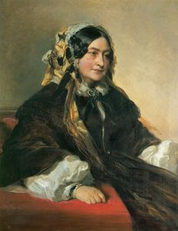
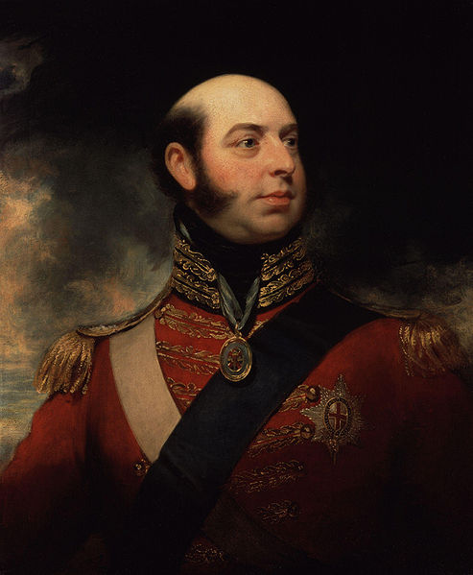
Родители
Виктория Саксен-Кобург-Заальфельдская
Эдуард Август, герцог Кентский

Slide 4
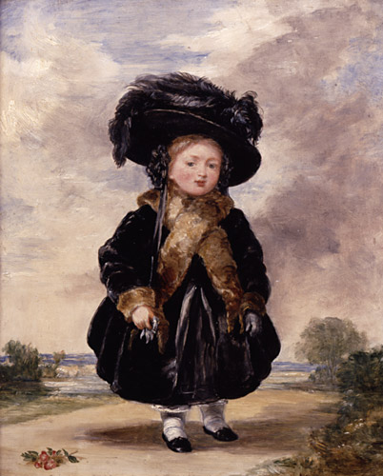
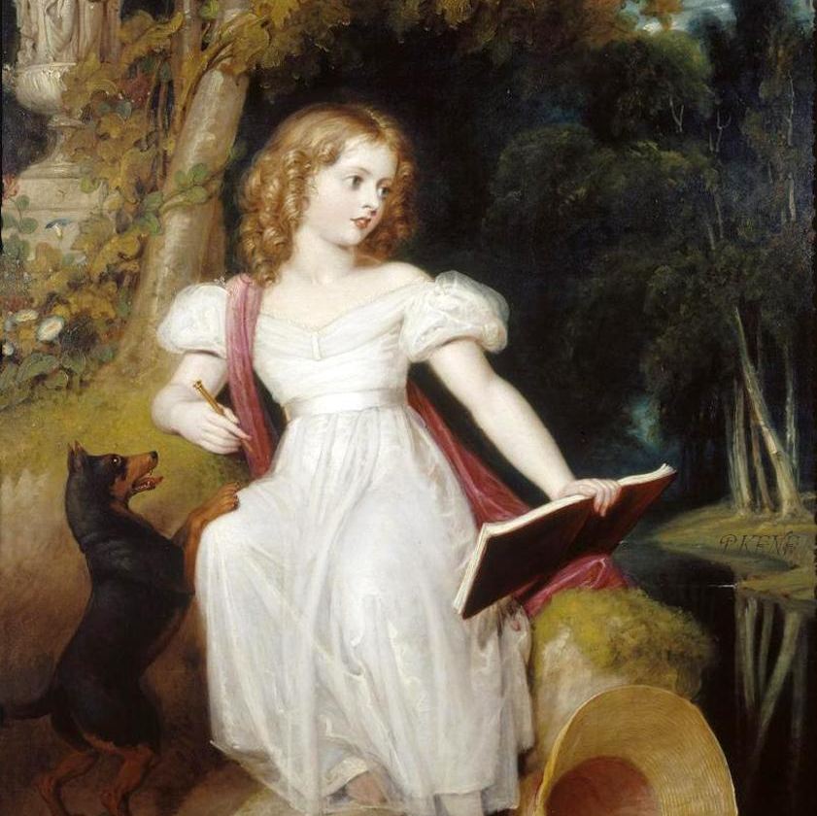
Детство
Виктория была выращена в изоляции от других детей по так называемой «Кенсингтонской системе» .
Система предотвращала встречи принцессы с людьми, которых её мать считала нежелательными (включая многих из семьи её отца), и должна была сделать её слабой и зависящей от них.
Спала Виктория в одной спальне с матерью, занималась с частными учителями по установленному расписанию, и проводила игровые часы с куклами и её спаниелем Дэшем. Она изучала французский, немецкий, итальянский и латынь, но дома говорила только на английском. В 1830 году герцогиня Кентская и Конрой взяли Викторию в путешествие через центр Англии в Малверн-Хиллс, по пути останавливаясь в городах и великих особняках.

Slide 5
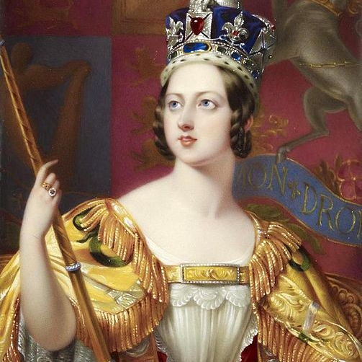
Начало правления
20 июня 1837 году умер Вильгельм IV, и Виктория стала королевой Великобритании. Она записала в дневнике: «В 6 часов меня разбудила Мама, которая сказала мне, что архиепископ Кентерберийский и лорд Конингем здесь и хотят видеть меня. Я встала из кровати и пошла в мою гостиную и увиделась с ними. Лорд Конингем затем рассказал мне, что мой бедный дядя, король, больше не с нами, и ушёл в 12 минут 3-го этим утром, и следовательно я — королева»

Slide 6
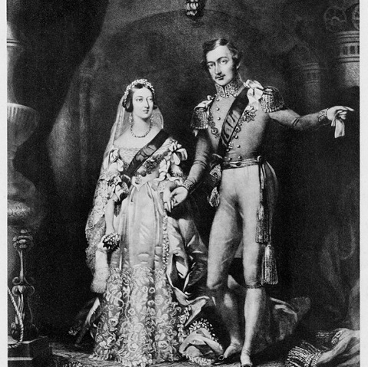
Замужество
В октябре 1839 года Альберт,сын Эрнста I, герцога Саксен-Кобург-Готский и племянник матери Виктории, приехал к королеве в гости. Альберт и Виктория почувствовали взаимную привязанность, и 15 октября, всего через пять дней после его приезда королева предложила ему пожениться. Обряд прошёл 10 февраля 1840 года в капелле Сент-Джеймсского дворца в Лондоне. Альберт стал важным политическим советчиком и спутником королевы, которому она дала в 1857 г. титул принца-консорта.

Slide 7
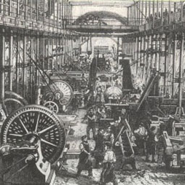
Деятельность Виктории: Британия – мастерская мира
Промышленная революция превратила Британию в страну дымящих заводов, огромных складов и магазинов. Население быстро увеличивалось, разрастались города, а в 1850-х страна покрылась сетью железных дорог. Высокопроизводительная и оставившая далеко позади другие страны, Британия становилась «мастерской мира».На фоне стремительных преобразований становились все более заметными негативные стороны: антисанитария в жилищах рабочих, детский труд, низкие зарплаты, плохие условия труда и изнуряюще долгий рабочий день

Slide 8
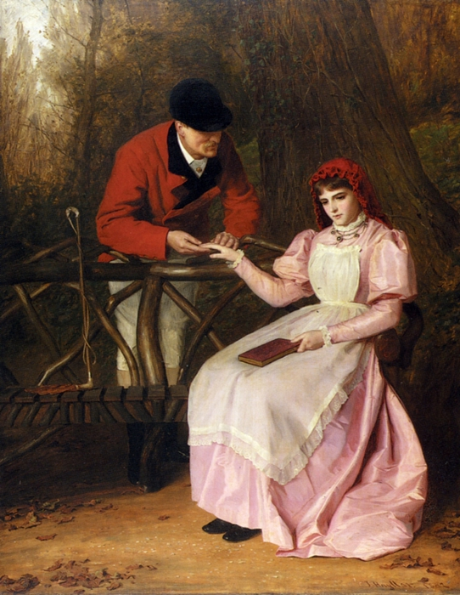
Деятельность Виктории:викторианские ценности
В обществе стали преобладать ценности, исповедуемые средним классом. Трезвость, пунктуальность, трудолюбие, экономность и хозяйственность ценились и до правления Виктории, но именно в ее эпоху эти качества стали нормой. Большая часть аристократии последовала ее примеру, отказавшись от броского, зачастую скандального образа жизни предыдущего поколения. Так же поступила и высококвалифицированная часть рабочего класса. Важную роль играла религия, но на удивление значительная часть огромного населения городов едва ли соприкасалась с ней.

Slide 9
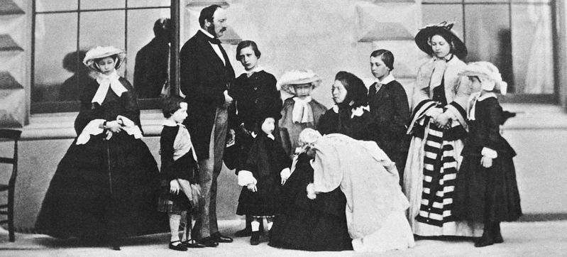
Дети
Альберт, Виктория и их девять детей(1857 год.)
Алиса, Артур, Эдуард, Леопольд, Луиза, Беатрис, Виктория, Альфред и Елена.

Slide 10
Оценка роли виктории в истории
За годы правления Виктории, Британия добилась огромных успехов в индустриальном развитии, торговле, финансах, морском транспорте и расширении империи, сделалась символом устойчивости, порядочности и процветания.
Виктория стала первым британским монархом современного типа. В отличие от предшественников ее роль в управлении государством была по большей части символической. В Викторианскую эру был сделан акцент на соблюдение этики и сохранение семейных ценностей.
Благодаря обширным родственым связям Виктория оказывала влияние на всю европейскую политику, за что получила ласковое прозвище "бабушка Европы".

